Slide 1
Равномерное движение по окружности решение Задач
9 класс
Учитель: Чупра Н. Б.

Slide 2
Типовые задачи по теме:
1. Колесо делает 120 оборотов за 2 минуты. Какова частота вращения колеса и период вращения?
2. Шарик вращают на нитке длиной 0,5 м так, что он делает за одну секунду 3 оборота. С какой линейной и угловой скоростью движется шарик.
3. Линейная скорость точек вращающегося колеса 20 м/сек. Определите их угловую скорость движения, период и частоту вращения, если диаметр колеса 0,8 метра.
4. Автомобиль движется по дороге со скоростью 72 км/час. Определите, с какой скоростью относительно Земли движется ось его колеса, его нижняя и верхняя точки.
5. Велосипедист движется со скоростью 36 км/час. Определите частоту вращения велосипедного колеса, имеющего диаметр 0,6 метра, период его вращения, угловую и линейную скорости точек колеса относительно оси его вращения.

Slide 3
Краткая теория:
Равномерное движение по окружности интересно тем, что скорость движущейся точки остается постоянной по величине, изменяясь при этом по направлению. Скорость изменения угла вектора скорости относительно оси координат постоянна. То же самое можно сказать относительно радиуса-вектора, проведенного из оси вращения к вращающейся точке. Эта скорость называется угловой скоростью.
Равномерное движение по окружности характеризуется несколькими взаимосвязанными величинами:
Частота вращения. Обычно обозначается латинской буквой "n" или греческой буквой "?". Эта величина говорит о том, сколько оборотов в единицу времени делает тело. Например, сколько оборотов в секунду, или в минуту, или в час и т.д.
Период вращения чаще всего обозначается латинской буквой "T". Это время одного оборота вокруг оси.
Линейная скорость вращения, обозначается обычно латинской буквой "v". Это скорость, с которой тело движется по окружности. Вектор линейной скорости направлен по касательной к окружности вращения. Он перпендикулярен радиусу окружности вращения.
Угловая скорость вращения обычно обозначается греческой буквой "?". Это величина, показывающая, на какой угол поворачивается радиус-вектор (или вектор скорости) за единицу времени. Обычно измеряется в радианах в секунду.

Slide 4
Формулы для решения:
Частота вращения.
Где N - количество оборотов, t - время, за которое они совершились.

Slide 5
Период вращения
Линейная скорость вращения
Угловая скорость вращения

Slide 6
Алгоритм решения типовой задачи:
1. Кратко записать условие задачи.
2. Изобразить графически движение, нарисовав окружность вращения и обозначив стрелками скорость и направление движения.
3. Ввести систему отсчета, введя начало отсчета времени и выбрав оси координат для движения и скорости. Часто бывает удобно разместить начало системы координат на движущейся точке, направив одну ось вдоль радиуса, тогда вторая ось будет направлена вдоль скорости.
4. Записать необходимые для решения формулы из числа вышеуказанных. Составить из них уравнение или систему уравнений, с помощью которых можно найти неизвестную величину.
5. Решить уравнение или систему в общем виде.
6. Подставить заданные величины в общее решение, вычислить.
7. Записать ответ.

Slide 7
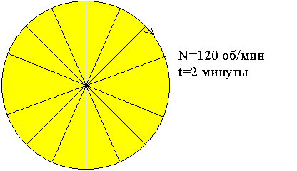
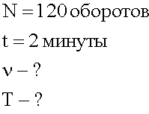
Задача 1.
Колесо делает 120 оборотов за 2 минуты. Какова частота вращения колеса и период вращения?
Решение.
Решаем по алгоритму.
1. Кратко записываем условие задачи.

Slide 8
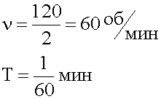
2. Изображаем графически движение, нарисовав вращающееся колесо и обозначив стрелкой направление вращения.
3. Систему отсчета в явном виде можно не вводить. В неявном виде она, конечно же присутствует, поскольку мы должны произвести отсчет времени и оборотов.
4. Записываем необходимые для решения формулы.
5. Эти уравнения сразу дают нам результат в общем виде.
6. Подставляем заданные величины в общее решение, вычисляем.
Переводя в систему единиц СИ, получаем: 60 об/мин=1 об/сек, 1/60 мин=1 сек.
7. Записываем ответ.
Ответ: Частота вращения колеса 1 оборот в секунду, период вращения 1 секунда.

Slide 9
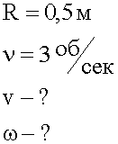
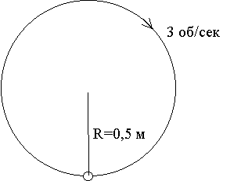
Задача 2.
Шарик вращают на нитке длиной 0,5 м так, что он делает за одну секунду 3 оборота. С какой линейной и угловой скоростью движется шарик.
Решение.
1,2. Кратко записываем условие задачи, изображая рядом движение.
3. Вводим систему отсчета, начав отсчет времени в момент нахождения шарика в нижней точке и разместив начало системы координат на шарике, направив одну ось вдоль радиуса, а вторую вдоль скорости.

Slide 10
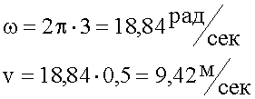
4. Записываем необходимые для решения формулы.
5. Записанные формулы сразу дают решение в общем виде.
6. Подставляем заданные величины в общее решение, вычисляем.
7. Записываем ответ.
Ответ: Скорость движения шарика по окружности 9,42 м/сек, угловая скорость - 18,84 рад/сек.

Slide 11
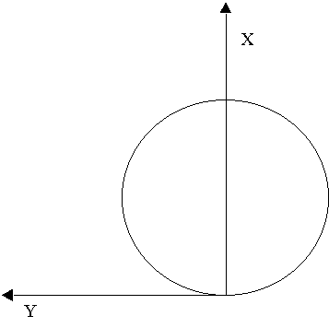
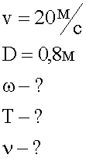
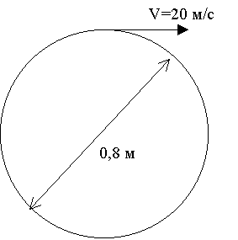
Задача 3.
Линейная скорость точек вращающегося колеса 20 м/сек. Определите их угловую скорость движения, период и частоту вращения, если диаметр колеса 0,8 метра.
Решение.
Решаем по алгоритму.
Кратко записываем условие задачи.
2. Изображаем графически движение колеса, обозначаем стрелками скорость и направление вращения.
3. Вводим систему отсчета, связав отсчета времени и ноль координат с нижней точкой колеса, направив одну ось вдоль радиуса, тогда вторая ось будет направлена вдоль скорости.

Slide 12
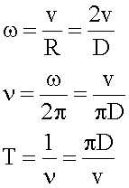
4. Записываем необходимые для решения формулы.
5. Решаем эти уравнения в общем виде.

Slide 13
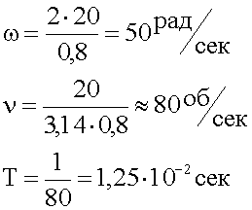
6. Подставляем заданные величины, вычисляем.
7. Записываем ответ.
Ответ: Угловая скорость движения точек колеса 50 радиан в секунду, частота вращения 80 оборотов в секунду, период вращения 125 десятитысячных секунды.

Slide 14
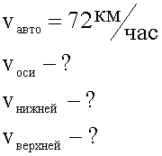
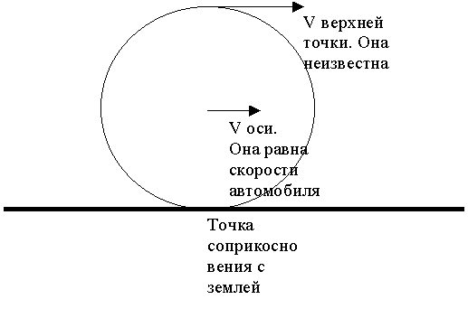
Задача 4.
Автомобиль движется по дороге со скоростью 72 км/час. Определите, с какой скоростью относительно Земли движется ось его колеса, его нижняя и верхняя точки.
Решение.
Решаем по алгоритму.
1. Кратко записываем условие задачи.
2. Изображаем графически движение, нарисовав колесо, обозначив его ось, верхнюю и нижнюю точки и указав стрелками скорость и направление движения.

Slide 15
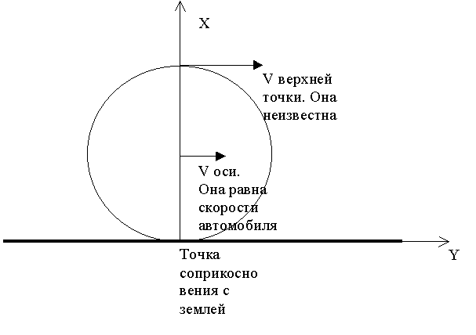
3. Вводим систему отсчета, связанную с землей. Начало отсчета помещаем в нижнюю точку.

Slide 16
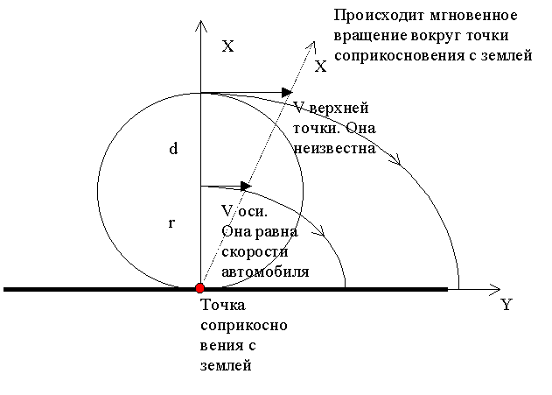
4. Представим себе характер движения. Сразу можно сказать, что скорость нижней точки относительно земли равна нулю. Мысленно зафиксируем начало координат, помещенное в эту точку. Каково движение остальных точек? При каком движении движутся все точки тела, кроме одной? Это вращение вокруг фиксированной точки. Получается, что в каждое мгновение времени колесо вращается вокруг точки его соприкосновения с землей. В следующее мгновение эта точка меняется, но вокруг нее опять происходит вращение. Можно представить себе вращение колеса вокруг мгновенной оси вращения, проходящей через точку касания земли.

Slide 18
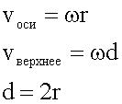
Записываем необходимые для решения формулы. Требуется всего одна
Под "омегой" здесь понимается угловая скорость мгновенного вращения диаметра колеса вокруг мгновенной оси вращения.

Slide 19
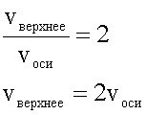
5. Решаем эти уравнения в общем виде и получаем соотношение скоростей:
6. Подставляем заданные величины в общее решение.
Скорость оси равна скорости автомобиля, так как она связана с ним, то есть 72 км/час.
Делим второе уравнение на первое, получаем:
7. Записываем ответ.
Ответ: Скорость нижней точки относительно земли равна нулю, скорость оси равна 72 км/час, скорость верхней точки колеса равна 144 км/час.

Slide 20
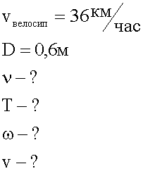
Задача 5.
Велосипедист движется со скоростью 36 км/час. Определите частоту вращения велосипедного колеса, имеющего диаметр 0,6 метра, период его вращения, угловую и линейную скорости точек колеса относительно оси его вращения.
Решение.
Решаем по алгоритму.
1. Кратко записываем условие задачи.

Slide 21
2. Изображаем графически движение, нарисовав окружность вращения и обозначив стрелками скорость и направление движения.
3. Введем систему отсчета. Выберем среди равноправных точек колеса ту, которая в момент начала отсчета времени касалась земли. Начало оси координат поместим в точку их первого (по нашему отсчету) соприкосновения.

Slide 22
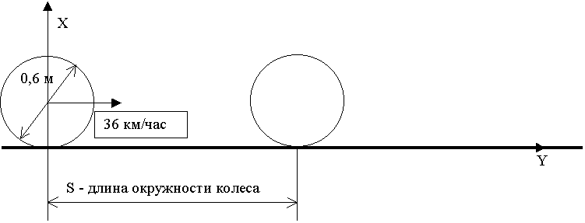
4. Запишем необходимые для решения формулы, для чего сначала проанализируем движение велосипеда и движение точек колеса. В этом движении колесо прокатится на один оборот и замеченная нами точка вновь окажется внизу, а ось опять точно над ней. Но время одного оборота - это же период вращения колеса! То есть время, за которое будет пройден путь, равный длине окружности колеса - это период его вращения. Это время легко найти, зная путь и скорость.

Slide 23
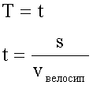
Обозначим длину окружности колеса через "s", время прохождения этого пути через "t", искомый период вращения через "T". Выше мы выяснили, что
Если мы знаем период и радиус колеса, то легко найти все остальное из следующих уравнений.

Slide 24
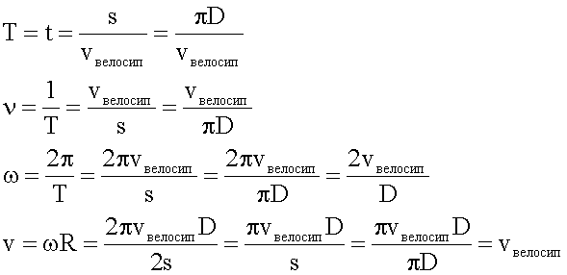
5. Решаем уравнения в общем виде.

Slide 25
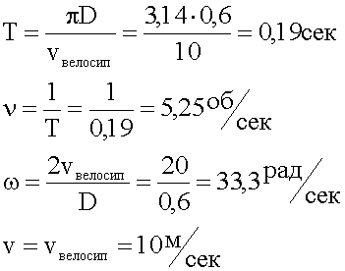
6. Подставляем заданные значения, вычисляем. Величины должны быть измерены в одних единицах. Переводим километры в час в метры в секунду. В одном километре 1000 метров, а в одном часе 3600 секунд.

Slide 26
7. Записываем ответ.
Ответ: Период обращения колеса велосипеда 19 сотых секунды, частота вращения 5,25 оборота в секунду, угловая скорость 33,3 радиана в секунду, линейная скорость точек колеса 10 метров в секунду.

